Slide 1

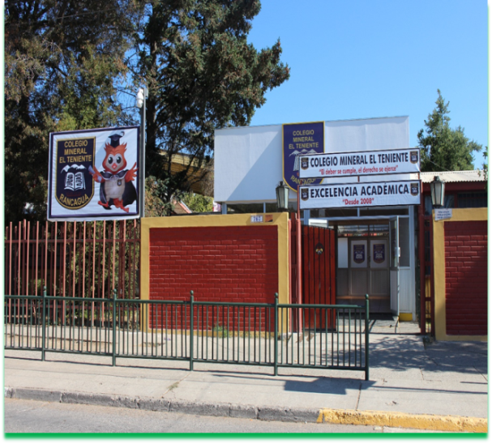


ASIGNATURA historia 3°A,B,C
CLASE N° 20

Slide 2
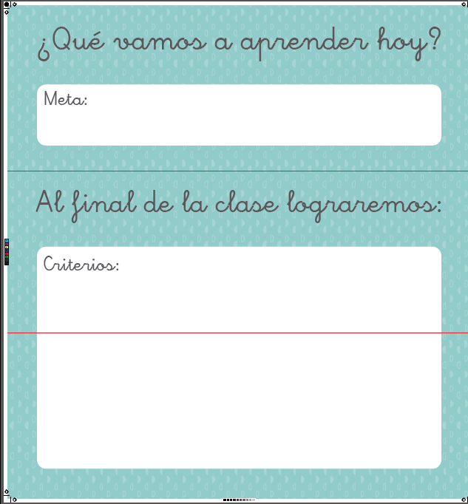
OBJETIVO. Unidad4 Nivel 2;OA5 OA5 Extraen información explícita de fuentes dadas por el docente sobre el tema escogido derechos y leyes legado de Roma .Investigar y retroalimentación sobre algún tema de su interés con relación a las civilizaciones estudiadas.
-
Extraen información explícita de fuentes dadas por el docente sobre el tema escogido.

Slide 3
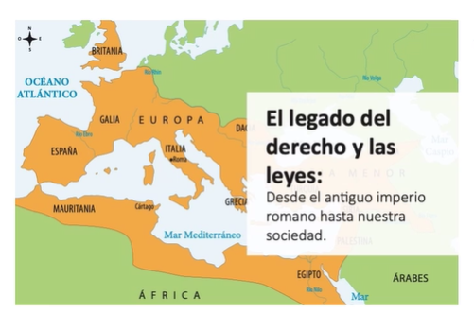
Mapa de la Geografia de
ROMA recordando lo aprendido en la clase anterior

Slide 4
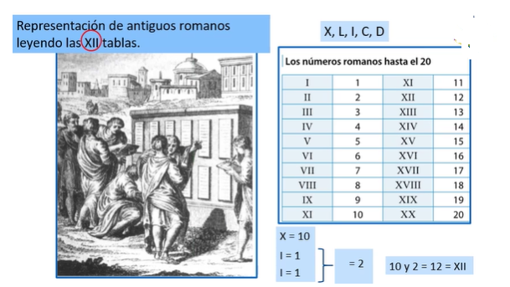
Los Romanos escribieron las leyes en estas 12 tablas para que todos pudieran leerlas
y su numeracion es en numeros Romanos que se identifica con letras .
Actualmente este legado continua y nuestras leyes estan en la
CONSTITUCION POLITICA DE LA REPUBLICA DE CHILE .

Slide 5
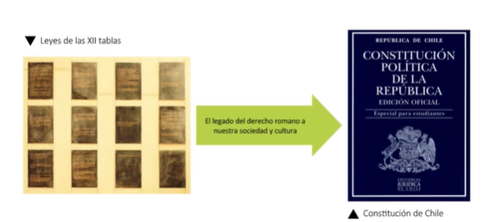
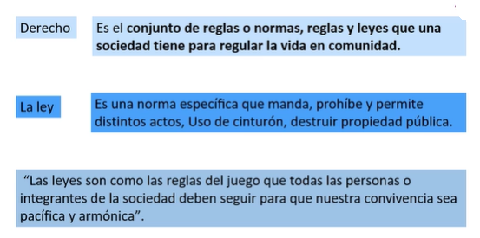

Slide 6
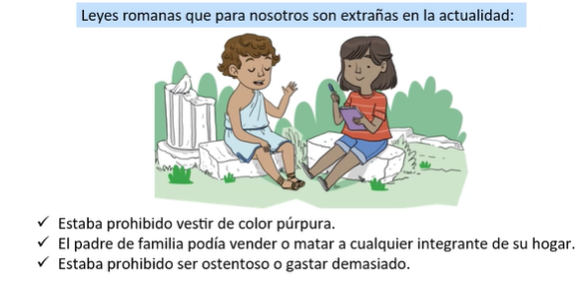
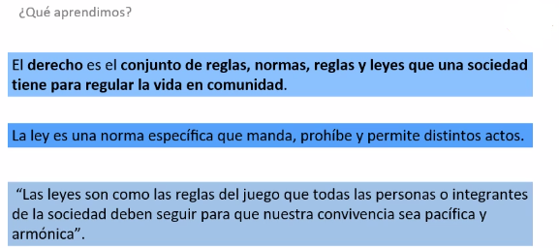

Slide 7
Extraen información explícita de fuentes dadas por el docente.
.
Eres un buen ciudadano y sigues las normas y leyes de tu país.

